Slide 1
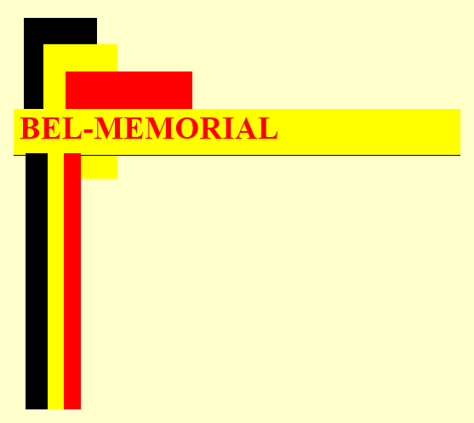
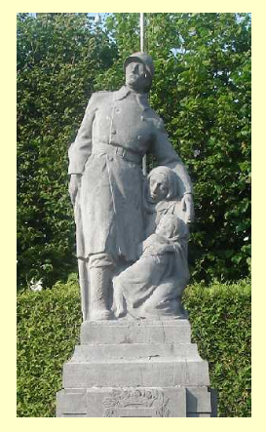
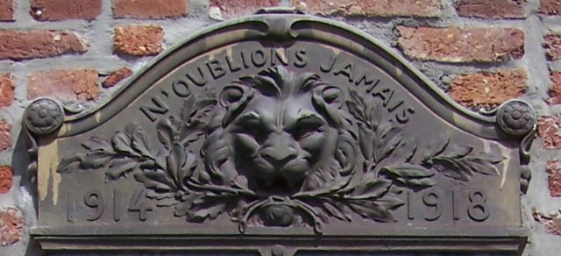
Bel-Memorial
Présentation détaillée du site
Adresse du site : https://bel-memorial.org/ Adresse de contact : belmemorial@gmail.com
Date de dernière mise à jour : 23 septembre 2023

Slide 2
Introduction
Les pages qui suivent ont pour objectif de présenter de manière détaillée les objectifs ainsi que le contenu du site Bel-Memorial.
Le site Bel-memorial poursuit deux objectifs majeurs:
d’une part, rendre un modeste hommage a) à tous ceux, civils ou militaires, Belges ou membres des armées alliées, qui sont morts sur le territoire belge durant les conflits armés dans lesquels la Belgique a été impliquée et b) aux Belges morts à l’étranger durant ces mêmes conflits;
d’autre part, présenter les monuments et autres éléments de patrimoine qui rendent hommage aux victimes de guerre ou se rapportent à des faits de guerre (par exemple, la croix à la mémoire des victimes de la première attaque par gaz érigée à Ypres).
Les principales particularités du site sont les suivantes :
tout d’abord et avant tout, il place l’humain au centre de la recherche, l’objectif étant d’associer un visage et une biographie aux noms de toutes les victimes;
ensuite, il s’intéresse à toutes les catégories de victimes: civils, déportés, réfractaires, résistants, militaires, sans accorder de priorité à l’une ou l’autre de ces catégories;
enfin, il s’intéresse à tous les conflits dans lesquels des Belges ont été impliqués.

Slide 3
Définition du monument
Le concept de "monument" est ici utilisé de façon générique et recouvre de nombreuses catégories d’objets qui ont, tous, pour fonction principale de rendre hommage, d’une manière ou d’une autre, aux victimes de guerre. On trouvera ci-dessous une liste de ces catégories de "monuments" :
monuments aux morts traditionnels, tels qu’on les retrouve dans pratiquement toutes les communes de Belgique;
stèles, plaques et dalles commémoratives en toutes matières;
pavés de mémoire ("Stolpersteine") réalisés par l’artiste berlinois Gunter DEMNIG;
chapelles, potales, niches et petites constructions similaires à connotation religieuse;
cimetières militaires;
fontaines commémoratives;
mémentos et souvenirs pieux collectifs;
objets à caractère un peu plus insolite, tels que :
bornes de ligne de front;
médailles commémoratives, affiches (par exemple, pour la Marche européenne du Souvenir et de l’Amitié - MESA);
obus sculptés;
évocations de la guerre dans la numismatique, la peinture, la philatélie et la bande dessinée;
bières à la mémoire de héros de guerre;
billets de banque à la mémoire de héros de guerre
etc.

Slide 4
Méthode de travail (1/6)
La première étape consiste à créer une page consacrée à un "monument".
Cette page est divisée en deux parties, l’une textuelle, l’autre visuelle.
La partie textuelle vise à fournir une présentation aussi détaillée que possible du "monument". On trouvera ci-dessous la liste des informations recherchées pour un "monument", étant entendu que toutes ces informations ne sont généralement pas disponibles pour un "monument" donné :
Localisation (adresse);
Coordonnées GPS;
Inscriptions figurant sur le monument;
Description générale du monument d’un point de vue architectural;
Noms des personnes ayant réalisé le monument (sculpteur, architecte, etc.);
Date d’inauguration;
Informations complémentaires;
Suggestions de lecture;
Toute autre information utile se rapportant à l’objet en question.

Slide 5
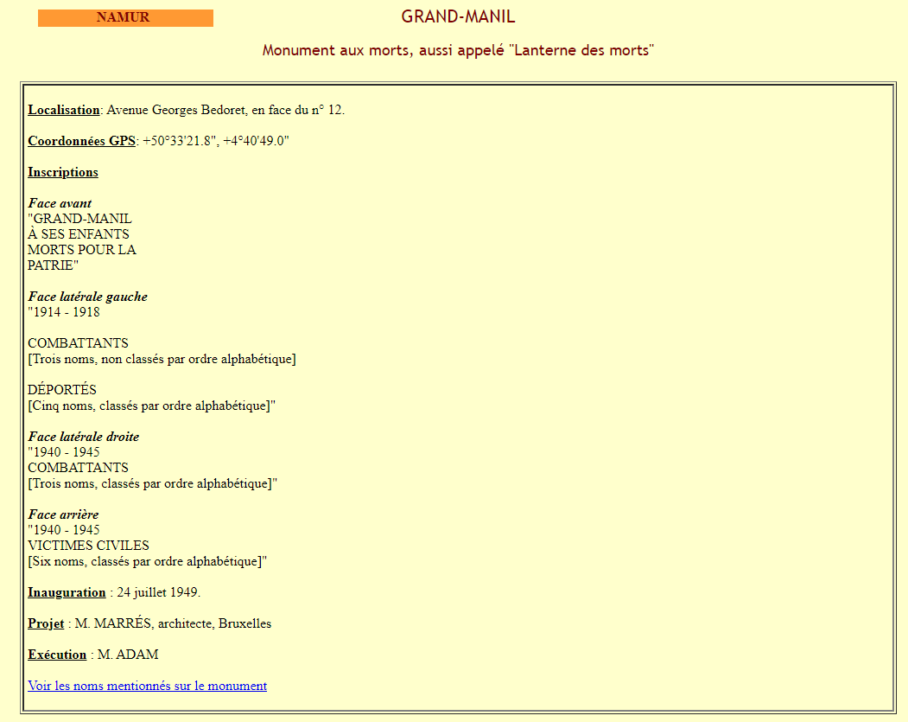
Méthode de travail (2/6)
Exemple de description générale d’un "monument"

Slide 6
Méthode de travail (3/6)
La partie visuelle est consacrée aux photos, récentes et anciennes, du monument. Les photos anciennes ont pour but de montrer les éventuelles transformations ou déménagements du monument au fil du temps. Au titre des transformations, on peut citer les ajouts (par exemple, ajout sur le monument de 1914-1918 ou à côté de celui-ci, des noms des victimes de 1940-1945), l’ajout ou la suppression de murs d’enceinte, la présence ou la disparition de canons pris à l’ennemi en 1914-1918, etc. Pour ce qui est des déménagements, les monuments sont parfois transportés d’un endroit à l’autre, au gré des aménagements urbains.
Une grande attention est portée à la qualité des photos des monuments: celles-ci doivent être prises par temps ensoleillé et lorsque la végétation est en pleine croissance. Rien de plus triste en effet qu'un monument dans la grisaille entouré d'arbres décharnés. De belles photos constituent en effet le premier hommage que l'on puisse rendre aux victimes des guerres. Vous trouverez certes sur le site des pages qui ne répondent pas à ces critères, mais il s'agit en général des premières pages créées un peu dans l'ivresse du moment avant que leur faible qualité ne saute aux yeux. L’intention est de les remplacer petit à petit, mais le temps est compté, surtout que la création des pages du site repose sur une seule personne...

Slide 7
Méthode de travail (4/6)
Lorsque la page consacrée à un monument est terminée, les éventuels noms y figurant sont alors enregistrés dans une base de données MS-Access qui contient les champs suivants:
Nom;
Prénom;
Nationalité de la victime si celle-ci n’est pas de nationalité belge;
Conflit;
Statut (par exemple, "Prisonnier politique mort en déportation", "Tombé au Champ d’Honneur"), ce qui permet de regrouper les victimes par grandes catégories;
Lieu de naissance;
Date de naissance ou Année de naissance (si la date exacte n’est pas connue);
Lieu de décès;
Date de décès ou Année de Décès (si la date exacte n’est pas connue)
Pour les militaires:
Numéro de régiment;
Régiment;
Bataillon, compagnie, etc.;
Grade
Informations complémentaires (ce champ présente la biographie détaillée de la victime).

Slide 8
Méthode de travail (5/6)
Pour rédiger la biographie d’une victime, le site s’appuie sur un vaste éventail de sources (quelque 700 au 23 septembre 2023). Ces sources peuvent être généralistes ou spécialisées.
Au titre des entrées généralistes, on peut citer :
les sites axés sur la généalogie comme le site des Mormons ou le site Geneanet;
les sites de ventes aux enchères sur lesquels on peut télécharger des documents tels que faire-part de décès, souvenirs pieux, photos anciennes de monuments, etc.;
les banques d’images mises en ligne par diverses villes de Belgique.
Au titre des sites spécialisés, on peut citer :
l’Institut des Vétérans qui concerne les victimes militaires des deux guerres (en français et néerlandais);
le site allemand "Arolsen Archives" qui présente des millions de documents se rapportant aux prisonniers de guerre et prisonniers politiques morts dans les camps du régime nazi (en allemand, anglais, français);
le site Yad Vashem qui essaie de recenser les Juifs victimes de la Shoah dont certains étaient originaires de Belgique (en anglais et hébreu).

Slide 9
Méthode de travail (6/6)
Lorsque les biographies sont terminées et mises en ligne, un petit réseau de correspondants actifs et dévoués envoient au gestionnaire du site les documents qu’ils possèdent concernant les victimes. Ces documents peuvent prendre de nombreuses formes :
Photos des victimes;
Photos des tombes des victimes;
Photos de cérémonies officielles;
Faire-part de décès; souvenirs pieux;
Actes de naissance et/ou de décès;
Extraits du Moniteur belge (par exemple, pour les jugements déclaratifs de décès, dans le cas où le décès n’a pas été enregistré officiellement);
Copies d’articles de journaux;
Photos de médailles, timbres commémoratifs et similaires;
Tout autre document se rapportant à une victime.
Quelle que soit la recherche que l’on souhaite effectuer, le meilleur conseil à donner est de ne pas tomber dans le piège de la précipitation. Certaines sources peuvent prêter à confusion, certaines sont incomplètes voire contradictoires. Nous parlons ici d’une quête qui exige sérieux, patience et parfois obstination.

Slide 10
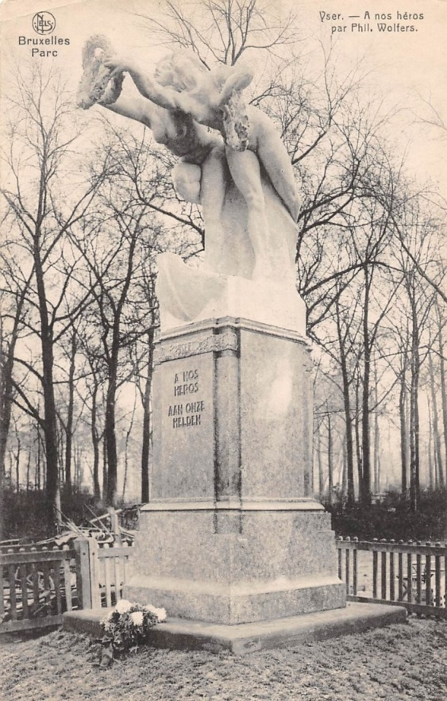
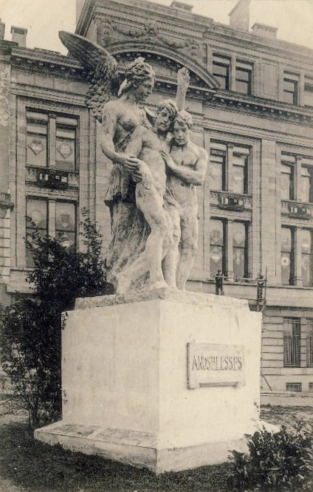
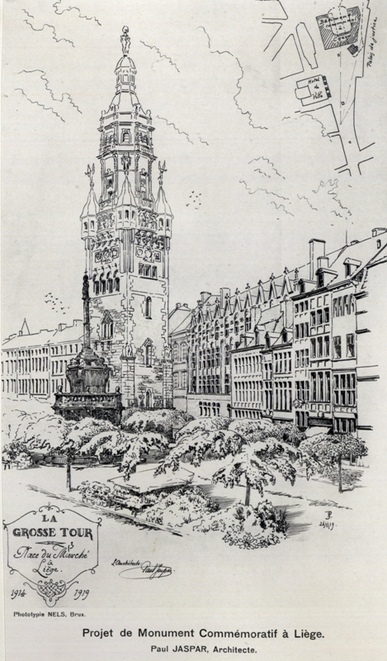
Divers (1/2)
Le site s’intéresse non seulement aux monuments existants, mais aussi aux monuments disparus (comme par exemple, les monuments éphémères installés à Bruxelles pour célébrer la Joyeuse entrée des souverains Albert Ier et Élisabeth le 22 novembre 1918; voir les deux photos de gauche ci-dessous) et même aux monuments qui n’ont jamais existé, notamment les projets présentés dans le cadre de concours d’architecture (comme par exemple le projet de monument de la Défense nationale à Liège; voir la photo de droite ci-dessous).

Slide 11
Divers (2/2)
Le site est bilingue; cependant, les descriptions de monuments et biographies sont présentées dans la langue de la région concernée; pour Bruxelles, territoire bilingue, le choix de la langue s’effectue sur la base d’éventuels documents se rapportant à la victime (par exemple, faire-part de décès, souvenir pieux). En l’absence de tels éléments, la biographie est rédigée par convention en français (avec possibilité de modification ultérieure s’il s’avère que la personne est néerlandophone).
La totalité du contenu de Bel-Memorial est indexé par les moteurs de recherche, ce qui signifie que si vous recherchez "Messelier Remigius" dans Google (n’oubliez pas les guillemets), vous allez être redirigé vers Bel-Memorial, ce qui ne sera pas le cas des deux grandes bases de données "In Flanders Fields" et "Belgian War Dead Register".
En principe, le site ne s’intéresse pas aux anciens combattants. Quand on travaille seul, il faut bien s’imposer des limites ! Cependant, si des anciens combattants sont mentionnés sur un monument, ils sont enregistrés dans la base de données, mais aucune biographie n’est en principe rédigée.
On trouvera sur le site diverses photos de coquelicots; un clic sur ces photos ouvrira une page présentant un poème en rapport avec la guerre.
Le responsable du site se tient à la disposition des étudiants et chercheurs pour toute extraction ciblée de données.

Slide 12
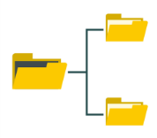
Architecture technique
Ordinateur personnel
Outil de transfert
Site internet
Stockage
Diffusion
Pages "Monuments", " Documents et photos"
Format HTML
MS-FrontPage
FileZilla
Système de fichiers
Fichiers statiques
etc.
N’importe quel format
Informations biographiques
MS-Access
Open Database Connectivity
Base de données MySQL

